Slide 1
Классный час на тему: Правонарушение и подросток в современном обществе.
Разработал классный руководитель 8-Г класса Хорольский Ю.П.

Slide 2
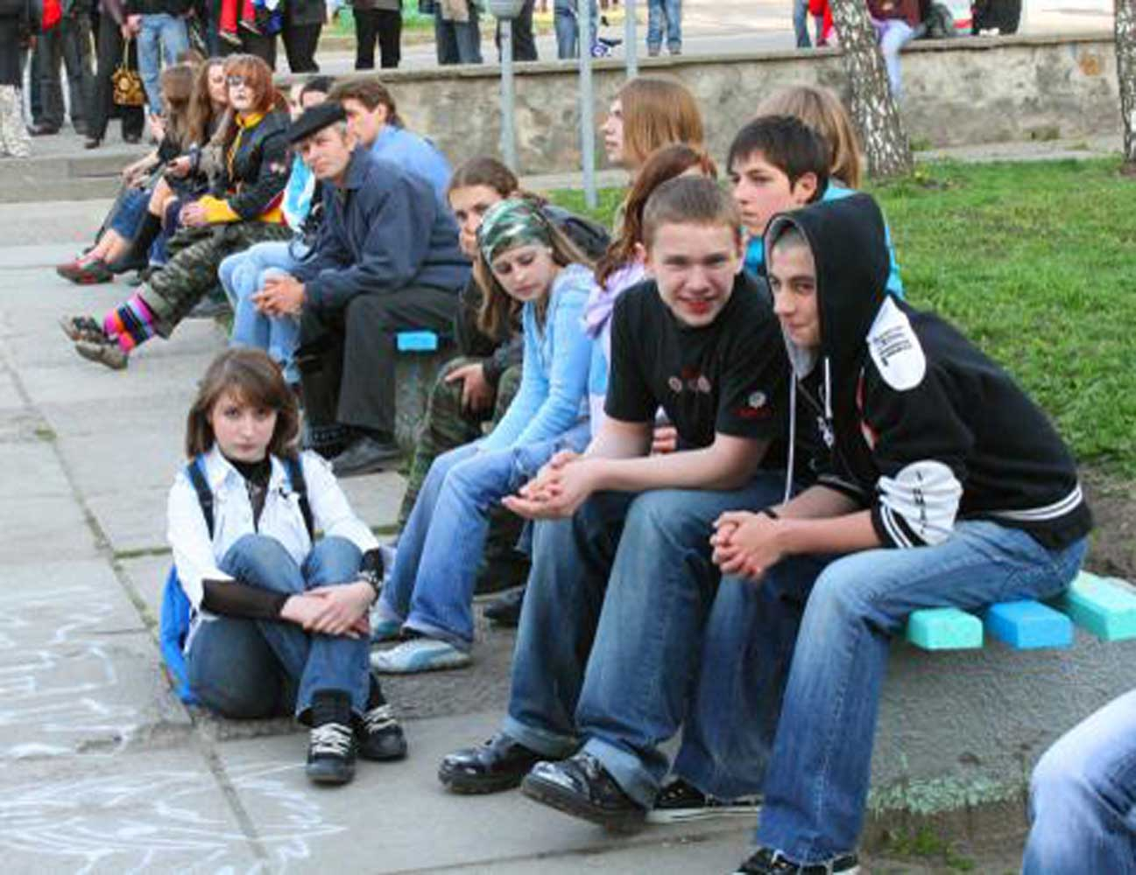
ФГКОУ «ФИЛИАЛ НАХИМОВСКОГО ВОЕННО-МОРСКОГО УЧИЛИЩА (СЕВАСТОПОЛЬСКОЕ ПКУ)»
«Один из самых обычных и ведущих к самым большим бедствиям соблазнов, есть соблазн словами: «Все так делают». Л.Н. Толстой
1
Notes:
Чурочкин

Slide 3
ФГКОУ «ФИЛИАЛ НАХИМОВСКОГО ВОЕННО-МОРСКОГО УЧИЛИЩА (СЕВАСТОПОЛЬСКОЕ ПКУ)»
Что бы Вы не делали, всегда найдется Закон, Указ, Постановление или инструкция, согласно которым Вас можно наказать
2
Notes:
Сурков

Slide 4
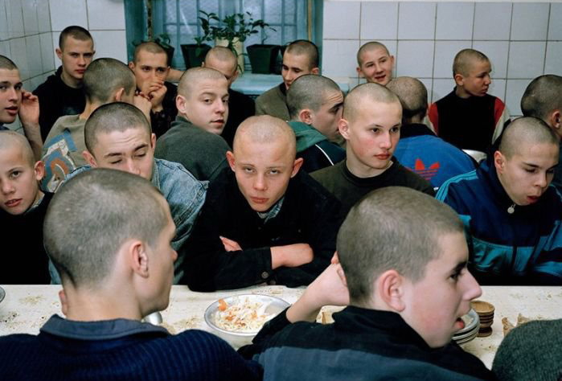
ФГКОУ «ФИЛИАЛ НАХИМОВСКОГО ВОЕННО-МОРСКОГО УЧИЛИЩА (СЕВАСТОПОЛЬСКОЕ ПКУ)»
Ежегодно подростками совершается более 145 тыс. преступлений, практически каждый пятый из них направляется для отбывания наказания в виде лишения свободы в воспитательные колонии
Notes:
Сурков

Slide 5
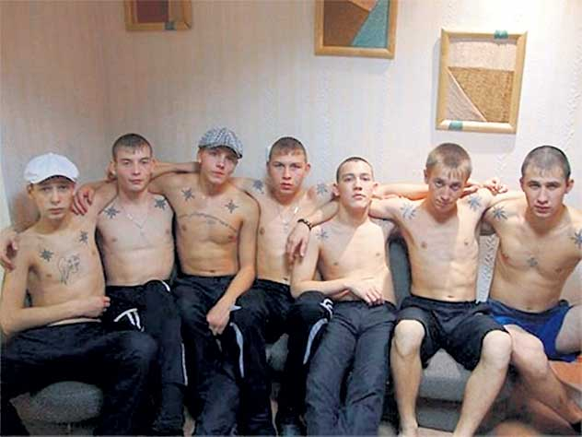
ПРАВОНАРУШЕНИЕ - это антиобщественное деяние, причиняющее вред обществу, запрещенное законом и влекущее наказание.
Бездуховность – одна из причин, которая приводит людей к правонарушениям
7
Notes:
Аронин

Slide 6
Причины правонарушений
- пренебрежительное отношение к учебе, знаниям.
-стремление к примитивному время провождению;
-зависть;
-преобладание материальных потребностей, различных вещей и других материальных ценностей;
-жадность;
-неуверенность в завтрашнем дне;
-стремление лица удовлетворить противозаконным способом свои интересы, стремления, эмоции;
-низкий уровень правовой культуры граждан;
-алкоголизм и наркомания;
8
Notes:
Аронин

Slide 7
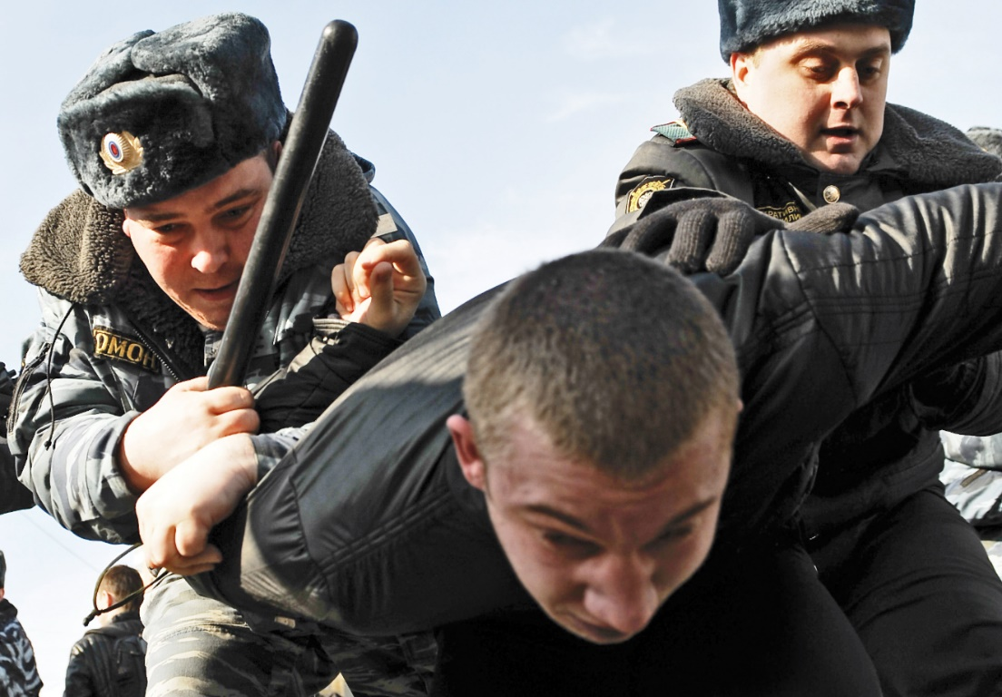
ВИДЫ ПРАВОНАРУШЕНИЙ:
- ПРОСТУПКИ,
- ПРЕСТУПЛЕНИЯ
Notes:
Аронин

Slide 8
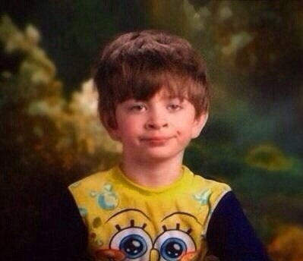
ПРОСТУПОК - это неопасное правонарушение, влекущее за собой административную ответственность.
ВИДЫ ПРОСТУПКОВ: опоздание на урок, пропуск занятий без уважительной причины, нецензурная брань, нарушение Устава школы, проезд без билета в автобусе, мелкое хулиганство, употребление спиртных напитков в общественных местах, появление в состоянии алкогольного опьянения
5
Notes:
Дуркач

Slide 9
ПРЕСТУПЛЕНИЕ - это общественно опасное, противоправное, виновное деяние дееспособного лица, за которое предусмотрено уголовное наказание.
3
Notes:
Дуркач

Slide 10
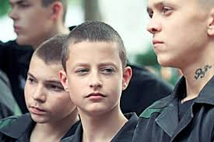
ВИДЫ ПРЕСТУПЛЕНИЙ
преступления небольшой тяжести- наказание до 2 лет лишения свободы.
преступления средней тяжести- наказание до 5 лет лишения свободы.
тяжкие преступления- наказание до 10 лет лишения свободы
особо тяжкие преступления -наказание в виде лишения свободы на срок выше 10 лет или более строгое наказание
4
Notes:
Дуркач

Slide 11
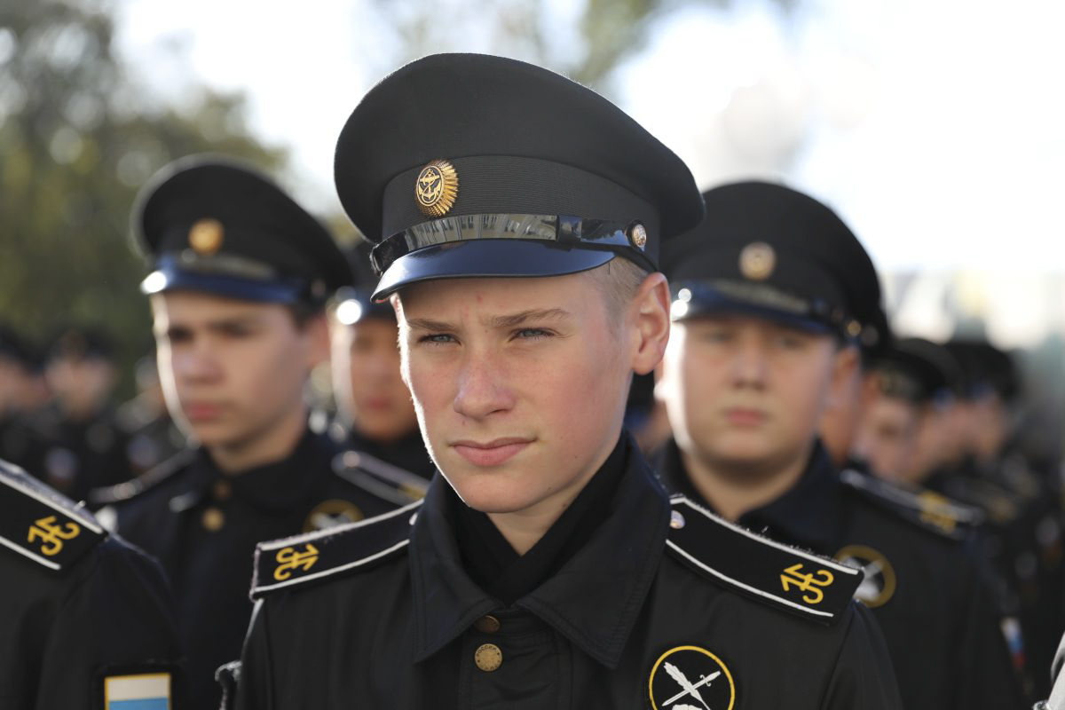
Виды ответственности:
- Уголовная;
- Административная;
- Гражданско-правовая;
4

Slide 12
Уголовная ответственность
Согласно статье 20 Уголовного кодекса Российской Федерации, уголовной ответственности подлежат лица, которым до совершения преступления исполнилось16 лет
6
Notes:
Котляренко

Slide 13
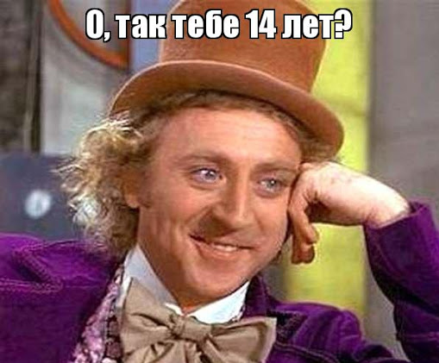
Уголовная ответственность наступает с 14 лет за:
- за убийство ;
- умышленное причинение тяжкого вреда здоровью ;
- умышленное причинение средней тяжести вреда здоровью ;
- похищение человека ;
- изнасилование ;
- насильственные действия сексуального характера ;
- кражу ;
- грабеж ,
- разбой , вымогательство , неправомерное завладение автомобилем или иным транспортным средством без цели хищения ,
4

Slide 14
Уголовная ответственность наступает с 14 лет за:
- умышленные уничтожение или повреждение имущества при отягчающих обстоятельствах ,
- террористический акт,
- захват заложника ,
- заведомо ложное сообщение об акте терроризма ,
- хулиганство при отягчающих обстоятельствах ,
- вандализм ,
- хищение либо вымогательство оружия, боеприпасов, взрывчатых веществ и взрывных устройств , наркотических средств или психотропных веществ , - приведение в негодность транспортных средств или путей сообщения .
4

Slide 15
Виды наказаний, которые применяются к несовершеннолетним :
штраф;
лишение права заниматься определенной деятельностью;
обязательные работы;
исправительные работы;
ограничение свободы;
лишение свободы на определенный срок.
4

Slide 16
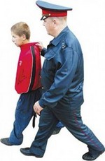
Административная ответственность.
- Наступает с 16 лет.
- Распространяется на несовершеннолетних и их родителей, законных представителей.
За проступки подростков могут быть привлечены к административной ответственности их родители !
4

Slide 17
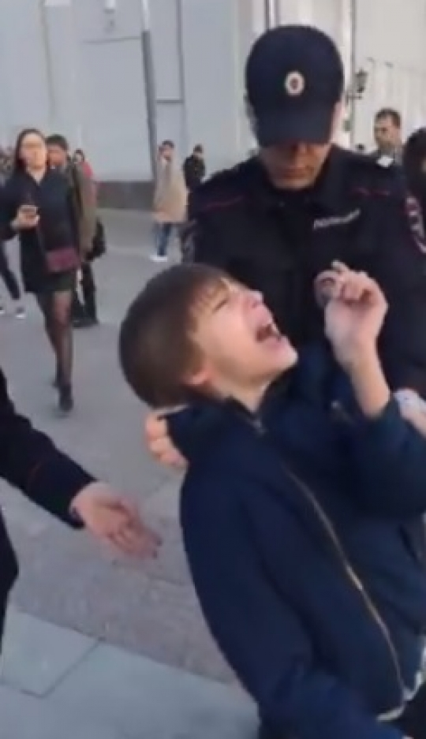
Гражданская ответственность:
- Вред, причиненный личности или имуществу гражданина, а также вред, причиненный имуществу юридического лица, подлежит возмещению в полном объеме лицом, причинившим вред.
4

Slide 18
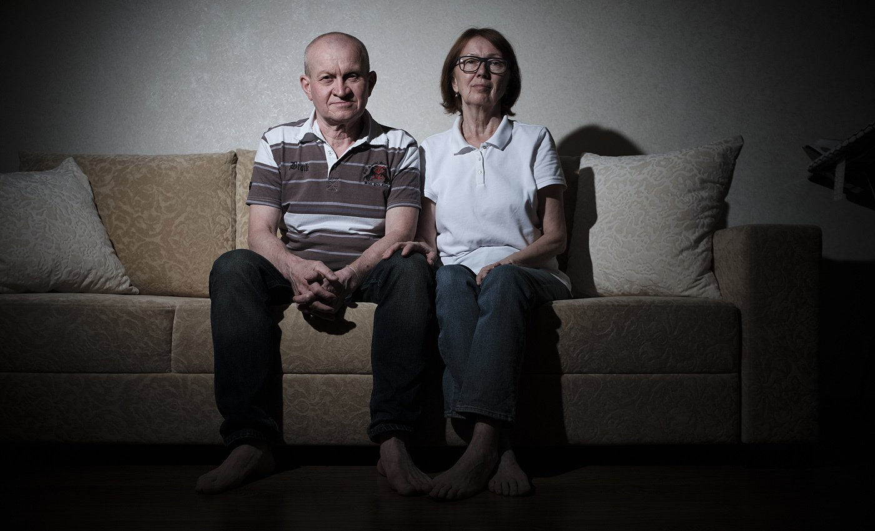
Ответственность за вред, причиненный несовершеннолетними в возрасте до четырнадцати лет:
- За вред, причиненный несовершеннолетним, не достигшим четырнадцати лет (малолетним), отвечают его родители (усыновители) или опекуны, если не докажут, что вред возник не по их вине
.
4

Slide 19
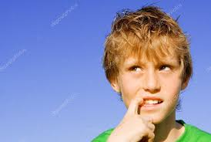
-Если родители несовершеннолетнего, умерли или не имеют достаточных средств для возмещения вреда, причиненного жизни или здоровью потерпевшего, а сам причинитель вреда, ставший полностью дееспособным, обладает такими средствами, суд с учетом имущественного положения потерпевшего и причинителя вреда вправе принять решение о возмещении вреда полностью или частично за счет самого причинителя вреда.
4

Slide 20
Ответственность за вред, причиненный несовершеннолетними в возрасте от четырнадцати до восемнадцати лет:
Несовершеннолетние в возрасте от четырнадцати до восемнадцати лет самостоятельно несут ответственность за причиненный вред на общих основаниях.
В случае, когда у несовершеннолетнего в возрасте от четырнадцати до восемнадцати лет нет доходов или иного имущества, достаточных для возмещения вреда, вред должен быть возмещен полностью или в недостающей части его родителями (усыновителями) или попечителем, если они не докажут, что вред возник не по их вине.
4

Slide 21
Классифицируйте указанные противоправные деяния на проступки (1) и преступления (2) :
- Грабеж
- невыполнение договора
- вымогательство
- кража
- повреждение имущества
- угон автомобиля
- неоплаченный проезд в транспорте
- сквернословие
.
4

Slide 22
Правильные ответы
- Грабеж (2)
- невыполнение договора (1)
- вымогательство (2)
- кража (2)
- повреждение имущества (1)
- угон автомобиля (2)
- неоплаченный проезд в транспорте (1)
- Сквернословие (1)
.
4

Slide 23
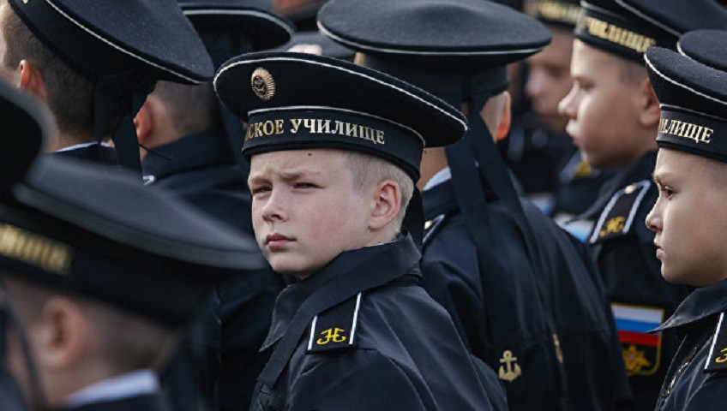
Определить виды юридической ответственности при рассмотрении различных нарушений. Установите соответствие. Виды ответственности:
А - административная ответственность.
Г – гражданско-правовая.
У - уголовная.
Д – дисциплинарная
.
4

Slide 24
Виды нарушений:
1.Украл одежду из раздевалки
2. Порвал учебник одноклассника
3. Появление подростка на улице в нетрезвом виде
4. Избил одноклассника
5. Испортил одежду
6. Совершил кражу мобильного телефона
7. Совершил прогул в школе
8. Переходил дорогу в неположенном месте 9. Разбил мячом окно
10. Нецензурно выражался в общественном месте
.
4

Slide 25
Правильные ответы:
1.Украл одежду из раздевалки (У).
2. Порвал учебник одноклассника (Г).
3. Появление подростка на улице в нетрезвом виде (А).
4. Избил одноклассника (У).
5.Испортил одежду (Г).
6. Совершил кражу мобильного телефона (У).
7. Совершил прогул в школе (Д).
8. Переходил дорогу в неположенном месте (А).
9. Разбил мячом окно (Г).
10. Нецензурно выражался в общественном месте (А).
.
4

Slide 26
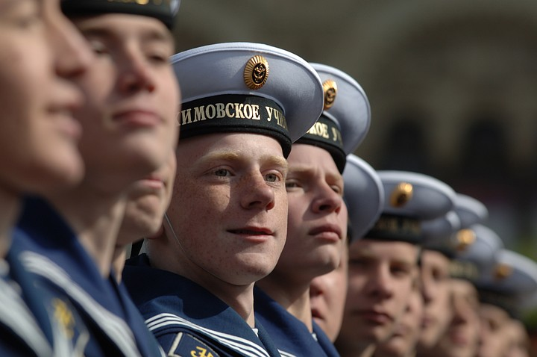
Памятка « Как не допустить правонарушение»
Поступай с другими так, как ты хочешь, чтобы другие поступали с тобой.
- Организуй свободное времени отдыха (посещение кружков, секций, занятие любимым делом)
- Не общайся с сомнительными компаниями.
- Если что-то произошло, обязательно расскажи об этом взрослым .
- Помни, что за все свои проступки надо отвечать
.- Не иди на поводу у других людей.
.
4

Slide 27
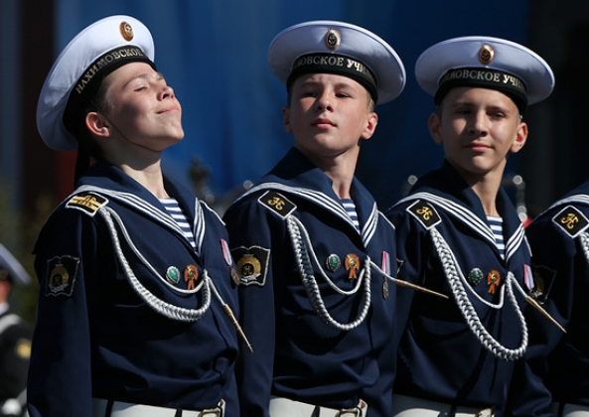
.
ЗА ПРЕСТУПЛЕНИЕМ СЛЕДУЕТ НАКАЗАНИЕ. Гораций
Только слабые совершают преступления, сильному и счастливому они ни к чему.
4

Slide 28
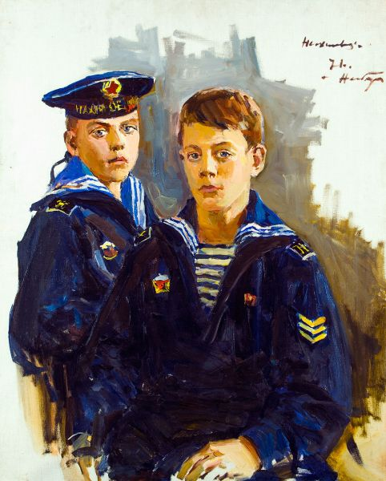
На слайде вы видите выражения. Попробуйте их продолжить, опираясь на ту информацию, которую вы сегодня получили.
сегодня я узнал...
мне запомнилось…
мне понравилось…
я смог …
было интересно узнать, что…
меня удивило…
.
4

